Slide 1
«Ақсу қаласының мәдениет және тілдерді дамыту бөлімі» мемлекеттік мекемесі
Нақтыланған бюджет

Slide 2
Ақсу қалалық мәслихатының 2025 жылғы 27 тамыздағы «Ақсу қаласының 2026-2028 жылдарға арналған бюджеті туралы» № 290/53 шешіміне сәйкес «Ақсу қаласының мәдениет және тілдерді дамыту бөлімі» мемлекеттік мекемесі азаматтық бюджеті

Slide 3
Мемлекеттік органның негізгі функциялары
Бюджеттік бағдарламаның атауы | Мемлекеттік органның негізгі функциялары:
Тілдерді және мәдениетті дамыту саласындағы жергілікті деңгейде мемлекеттік саясатты іске асыру жөніндегі қызметтер | 1) мәдениет және тілдерді дамыту саласындағы өңірлік бағдарламаларды әзірлейді және орындайды; 2) өңірдегі тарихи, ұлттық-мәдени дәстүрлер мен объектілерді дамытуға жәрдемдеседі; 3) Ақсу ауданының аумағында қаланың мәдени іс-шараларын, сондай-ақ көркемөнерпаздар, шығармашылық бірлестіктер арасында шолулар, фестивальдар, байқаулар өткізуді жүзеге асырады; 4) мемлекеттік және басқа тілдерді дамытуға бағытталған қалалық деңгейдегі іс-шараларды өткізеді; 5) жергілікті маңызы бар тарихи ескерткіштерді, материалдық және рухани мәдениетті есепке алу, қорғау және пайдалану жөніндегі жұмысты ұйымдастырады.
Мәдени және бос уақытты өткізуге қолдау көрсету | 1) Қалада мәдениеттің дамуына жағдай жасау; 2) мәдени-ағарту мекемелерінің, өнер ұйымдарының идеялық-адамгершілік, еңбек, эстетикалық тәрбие берудегі рөлін арттыру, халыққа мәдени қызмет көрсету нысандарын одан әрі жетілдіру; 3) Ақсу қаласының саябақтары мен жағалауының аумағында мәдениет, спорт және өнер саласындағы конкурстар, шолулар, көрмелер және басқа да іс-шараларды ұйымдастыру және өткізу; 4) Ақсу қаласының саябақтарында және жағалауында орналасқан аттракциондардың жұмысын ұйымдастыру және ұстау;5) мәдениет саласындағы өндірістік-шаруашылық қызметті жүзеге асыру. 6) қазақтың ұлттық мәдениетін, Қазақстанның басқа халықтарының мәдениетін жаңғырту, дамыту, пайдалану және тарату жөніндегі мемлекеттік саясатты жүзеге асыру және мәдениет саласындағы өндірістік-шаруашылық қызметті жүзеге асыру. 7) Қазақстан халқының мәдениеті мен өнерін оқу, дамыту үшін жағдай жасау.
Аудандық (қалалық) кітапханалардың жұмыс істеуі | 1Аудандық (қалалық) кітапханалардың жұмыс істеуі

Slide 4
2026 жылға арналған бюджеті .
.
мын. тенге
Бюджеттік бағдарламаның атауы | 2026 жылға бекітілген жоспар | 2026 жылға нақтыланған жоспар
Тілдерді және мәдениетті дамыту саласындағы жергілікті деңгейде мемлекеттік саясатты іске асыру жөніндегі қызметтер Жергілікті деңгейде тілдерді және мәдениетті дамыту саласындағы мемлекеттік саясатты іске асыру жөніндегі қызметтер | 867275,0 41156,0 | 885042,0 41156,0
Жергілікті бюджет есебінен Республикалық бюджеттен берілетін трансферттер есебiнен | 41156,0 - | 41156,0
Мәдени және бос уақытты өткізуге қолдау көрсету | 640559,0 | 656731,0
Жергілікті бюджет есебінен Республикалық бюджеттен берілетін трансферттер есебiнен Облыстық бюджеттен трансферттер арқылы | 640559,0 - - | 656731,0 - -
Аудандық (қалалық) кітапханалардың жұмысы | 179857,0 | 180402,0
Жергілікті бюджет есебінен Республикалық бюджеттен берілетін трансферттер есебiнен | 179857,0 - | 180402,0 -
Қазақстан халқының мемлекеттік және басқа тілдерін дамыту Жергілікті бюджет есебінен | 2703,0 2703,0 | 2703,0 2703,0
Ведомстволық бағынысты мемлекеттік мекемелер мен ұйымдардың күрделі шығындары Жергілікті бюджет есебінен | 3000,0 3000,0 | 4050,0 4050,0

Slide 5
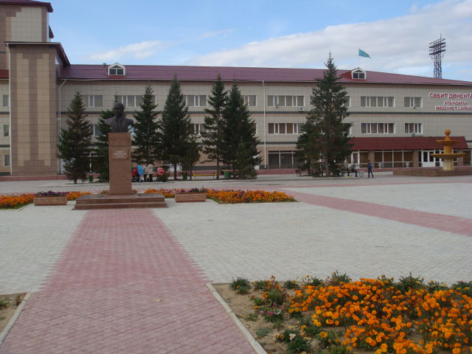
МКҚК «С.Дөнентаев атындағы мәдениет сарайы»

Slide 6
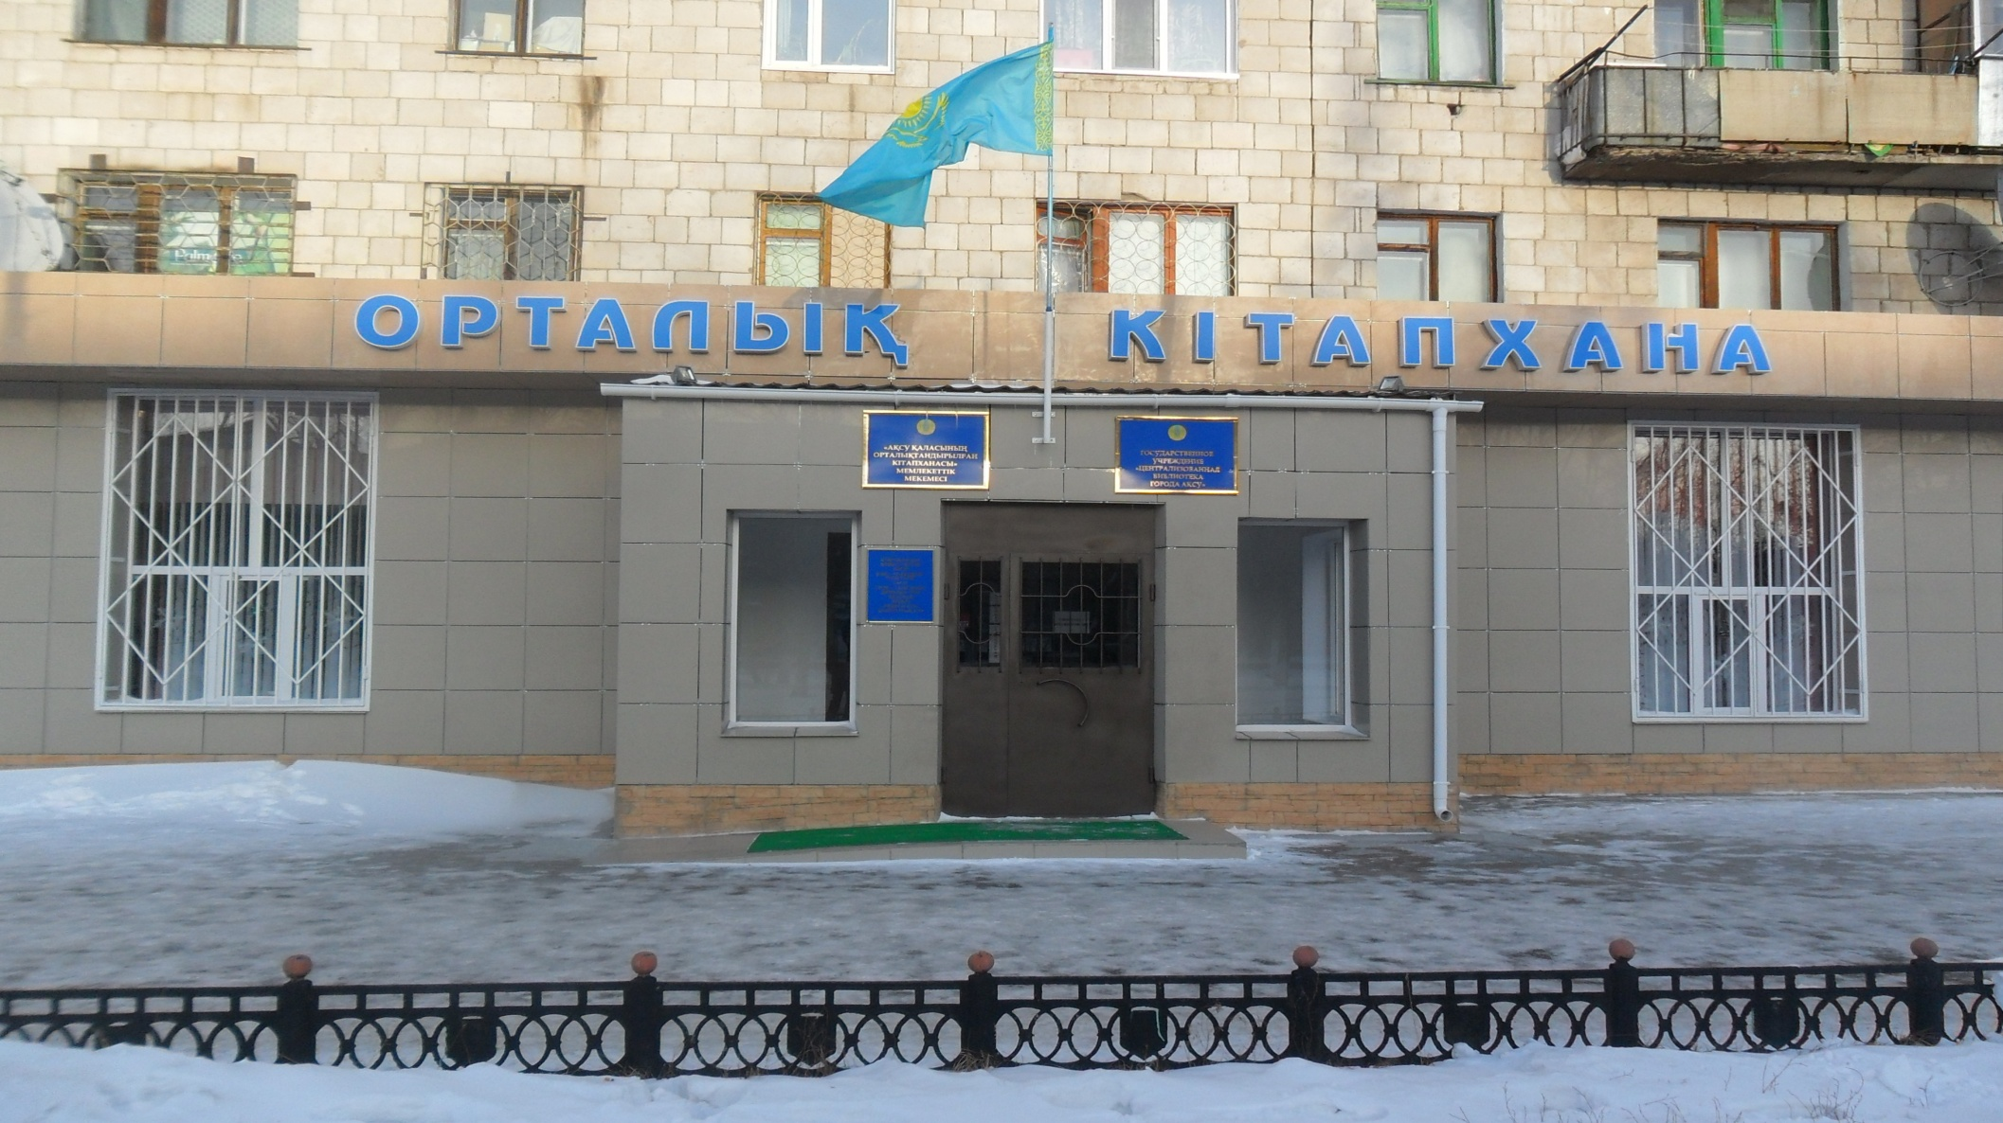
«Ақсу қаласының орталықтандырылған кітапханасы» КММ

